Slide 1

Путешествие по книжной вселенной.
(о детских книгах – юбилярах
2016 года)
Подготовила:
Ведущий библиотекарь ЦБС ГФ №4
Т. Н. Долженко
Адрес: г. о. Нальчик, ул. ОДС д. 3
Тел.: 42-24-65 e-mail.: centr_bib_f4@mail.ru

Slide 2
Уважаемые читатели!
Юбилей – не простой праздник, а серьезная дата. Но оказывается, дни рождения бывают не только у людей, но и у книг. А долголетие книги зависит от ее читателей. В нашей презентации представлены детские книги – юбиляры 2016 года. Книги, отмечающие юбилей, всегда были интересны читателю, и читать их будут еще не одно поколение. Представленные книги вы сможете найти в фонде нашей библиотеки. Приходите, мы ждем вас!

Slide 3



Рони, дочь разбойника - сказочная повесть Линдгрен об опасных приключениях Рони - дочери атамана и Бирка - сына заклятого врага отца девочки. Рони совершенно одинока, но даже не догадывается об этом, пока не встречает весёлого Бирка. Дети сбегают в лес, встречаются с загадочными чудовищами и переживают массу приключений, всё больше и больше скрепляя свою дружбу. Дочитав до конца сказку Астрид Линдгрен о Рони и Бирке, вы узнаете, почему дети дадут клятву никогда в жизни не быть разбойниками...
35 лет со дня написания сказки
(1981 г.)

Slide 4

Как в настоящей газете, здесь нет единого сюжета и общего героя. Зато есть очерки и небольшие рассказы, сообщения подводников, сказки, шутки, загадки и множество рисунков. Отдельные заметки, связаны лишь общей тематикой «подводности» и сгруппированы по временам года. Один за другим следуют короткие рассказики про водяного клопа и про ершей, про функции хвоста тритона и нерестилище плотвы, про питание маленьких щурят и численность икринок разных видов рыбы. Любителям мозаики из фактов такая форма близка.
50 лет со дня написания книги
(1966 г.)

Slide 5

Герои книги хорошо известны нашему читателю по одноименному мультипликационному фильму.Эта книга рассказывает о приключениях доброго крокодила Гены и его друга Чебурашки. А так же читатели встретят на страницах этой книги старуху Шапокляк, которая очень любила пакостить нашим героям.
50 лет со дня написания сказки
(1966 г.)

Slide 6

Рассказ Драгунского «Он живой и светится» о Дениске, ожидавшем маму. Всех детей уже родители забрали домой, а Дениска всё ждал и ждал маму во дворе. Такая грусть на него нахлынула, что он даже променял свой самосвал на спичечную коробочку. Однако коробочка была непростая... В ней сидел светлячок... Что заставило Дениску променять папин подарок на это чудо, читайте в рассказе «Он живой и светится».
Этот и многие другие рассказы автора, вы прочитаете в этом сборнике.
55 лет со дня написания рассказа «Он живой и светится».
(1961 г.)

Slide 7


Приключения Чиполлино - итальянская сказка, в которой главный герой мальчик-луковка по имени Чиполлино будет бороться с несправедливостью, защищая обиженных богачами синьором Помидором и принцем Лимоном. Все персонажи сказки - фрукты или овощи: Вишенка, Земляничка, Редиска, Виноградинка и многие-многие другие. Самуил Маршак участвовал в переводе и редактировании сказки, видимо поэтому она так легко читается и покоряет детей своими умопомрачительными героями и их приключениями.
65 лет со дня написания
(1951 г.)

Slide 8

Рассказ Леонида Пантелеева «Честное слово» повествует о смелом и благородном мальчике, который обладал сильной волей и храбрым сердцем. Повествование ведётся от лица автора, который стал случайным участником описываемых событий. Он отдыхал в парке и услышал плач маленького мальчика. Старшие ребята велели ему стоять на посту, и он не мог уйти, не мог нарушить данное им честное слово. Автор видит, как серьёзно мальчик относится к игре, и это вызывает у него улыбку. Но она сразу же сменяется восхищением силой воли этого маленького человека. Автор придумывает, как освободить мальчика от данного слова. Только приказ командира, которого рассказчик случайно встретил около парка, смог заставить ребёнка покинуть свой пост.
75 лет со дня написания рассказа «Честное слово».
(1941 г.)

Slide 9

Детские стихи Агнии Барто вырастили не одно поколение малышей, её смело можно назвать народной писательницей. Стихотворные фразы превратились в поговорки, детские образы легко перекочевали во взрослую жизнь, стали чем-то очень родным и близким для каждого из нас.
Стихи Агнии Барто для детей – это всегда новая свежая идея, и писательница несет ее детям как самое драгоценное, что у нее есть, искренне, с любовью. Наверное, поэтому малышам детские стихи Агнии Барто читать не скучно, а интересно и весело.
80 лет со дня написания серии стихов «Игрушки»
(1836 г.)

Slide 10

Детские стихи Михалкова знакомы нам всем. Весёлые стихи Михалкова для детей младшего школьного возраста уже много поколений учат наизусть .
В этой книге вы найдете лучшие стихи Михалкова, которые легко срифмованы, быстро запоминаются, а, главное, нравятся всем детям.
Личность Сергея Михалкова, его жизнь и характер очень и очень неоднозначны, но стихи - добрые и хорошие. Его произведения с легкостью можно поставить в один ряд с Агнией Барто, Чуковским и Маршаком.
80 лет со дня написания стихов «А что у вас», «Дядя Степа» и «Фома»
(1836 г.)

Slide 11

80 лет со дня написания сказки
(1836г.)
Сказка Буратино рассказывает историю о том, как Папа Карло вырезал из полена мальчика с длинным носом и назвал его Буратино. Этот мальчик переживает массу приключений вместе со своими друзьями очаровательной куклой Мальвиной и спокойным и немного отстраненным Пьеро. Они спасаются от Карабаса Барабаса, хитрющей лисы Алисы и кота Базилио.

Slide 12


«Голубая чашка» - рассказ Аркадия Гайдара, одно из лучших детских произведений, в котором с маленькими читателями автор говорит о серьёзных вещах честно и без прикрас. Рассказ не ведётся как будто со стороны, а очень свободно и прямо передаёт мысли главных героев, описывает мир взрослых и детей, честных и смелых, добрых и очень-очень настоящих. Рассказ «Голубая чашка» понравится детям, ведь он не поучает, не наставляет, а просто показывает, какой иногда бывает жизнь.
80 лет со дня написания рассказа
«Голубая чашка»
(1936 г.)

Slide 13
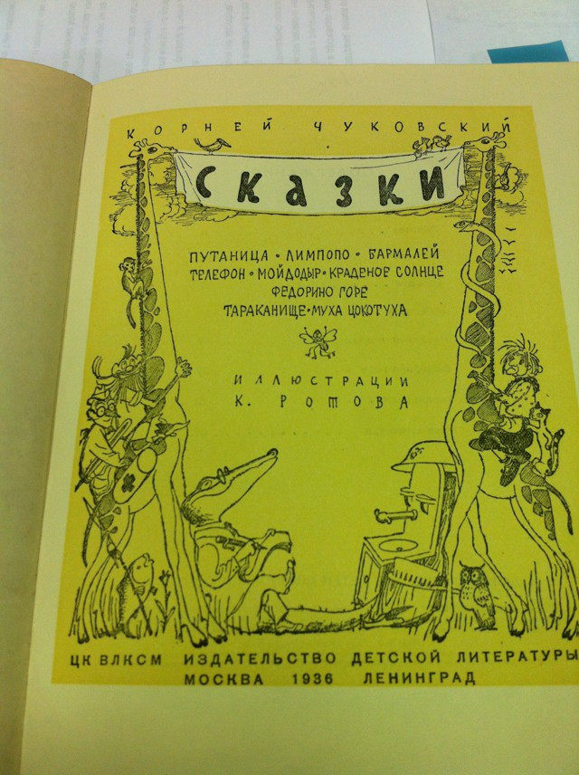
Сказки Чуковского читать можно с самого раннего детства. Стихи Чуковского со сказочными мотивами - отличные детские произведения, славящиеся огромным количеством ярких и запоминающихся персонажей, добрых и харизматичных, поучительных и в то же время, любимых детьми.
90 лет со дня написания сказок «Путаница», «Телефон», «Федорино горе» (1926 г.)

Slide 14

Если вы уже знакомы с Винни-Пухом, если видели мультфильмы, где он поет свои шумелки, вам будет приятно вновь встретиться с этим славным медвежонком.
А если вы ничего не знаете ни об этом очень замечательном медвежонке, ни о его друзьях , то вам предстоит очень приятное знакомство!
90 лет со дня написания сказки (1926 г.)

Slide 15


90 лет со дня написания стихотворения «Багаж» (1926 г.)
Багаж — это самое известное стихотворение
С. Маршака. Простая и смешная история, которая может случится в реальной жизни. Не так ли?

Slide 16

В книгу включены две самые известные и популярные сказочные повести английского писателя и математика Льюиса Кэрролла: «Алиса в Стране Чудес» и «Алиса в Зазеркалье». Неповторимое своеобразие кэрролловского стиля, необычные ситуации, в которые попадает главная героиня, удивительные превращения, происходящие с ней и забавные герои, с которыми Алиса встречается во время своих путешествий – все это и есть Страна Чудес, край удивительных вопросов и еще более удивительных ответов. Думайте! Фантазируйте! Следите внимательно за мыслями и словами! И вы попадете в Страну Чудес, где привычное становится удивительным.
145 лет со дня написания сказки «Алиса в зазеркалье»
(1881г.)

Slide 17

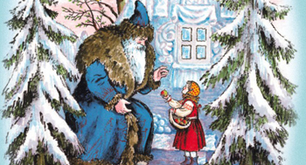
175 лет со дня написания
сказки (1841 г.)
Мороз Иванович - сказка Владимира Одоевского о двух девочках: Рукодельнице и Ленивице. Уронила как-то раз Рукодельница ведёрко в колодец и спустилась за ним, а там чудеса! Печка с румяным пирожком, яблонька с золотистыми яблочками и добрый дедушка Мороз Иванович. Помогла ему девочка и за свои старания получила награду, да ещё и много чего интересного успела узнать у дедушки Мороза. Отправилась затем Ленивица в колодец, работать она не умела, вот и получила по заслугам.

Slide 18
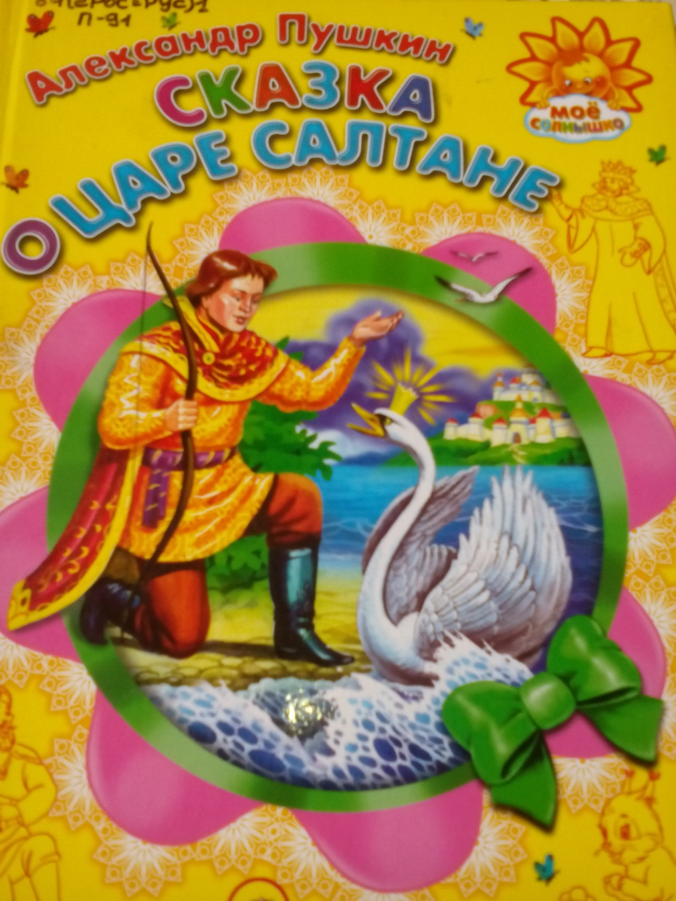
В наших руках - книга, хорошо знакомая с детства каждому из нас. Встретившись с ней однажды, хочется перечитать её ещё не раз. Ведь "Сказка о царе Салтане" написана А.С. Пушкиным в лучших традициях русских народных сказок и олицетворяет собой торжество доброты, справедливости и красоты.
185 лет со дня написания сказки
(1831 г.)

Slide 19

Где только не рассказывают герои Вильгельма Гауфа сказки, легенды и предания, где только не происходят с ними необыкновенные истории: в пустыне на пути к Каиру, в самом Каире, в Александрии и Багдаде, в Германии и дремучем Шпессартском лесу, в Шотландии, во Франции в Париже, в Голландии, на море и на суше. И нельзя сказать, что эти истории тесно связаны друг с другом. Они далеки друг от друга. Они происходят в одних местах, а могут происходить и в других. Время действия условно. Это странно, но некоторые герои могут даже поменяться местами.
190 лет со дня написания альманаха сказок
(1826 г.)

Slide 20

Барон Мюнхгаузен - удивительный фантазер, имя которого стало уже нарицательным. В каждом его рассказе находится место поразительной изобретательности и смекалке, которые позволяют ему "выходить сухим из воды".
225 лет со дня написания книги
(1791г.)

Slide 21

В первой части знаменитого романа Свифта чудом спасшийся после бури корабельный врач Гулливер попадает в удивительную страну крошечных человечков, но самых настоящих человечков — Лилипутию. Необыкновенные приключения ожидают Гулливера в этой стране, где деревья не выше нашего куста смородины, а самые большие дома ниже стола. Приключения Гулливера продолжаются во второй части романа, но уже в стране великанов. Гулливер сам чувствовал себя великаном среди лилипутов, а теперь среди великанов — хрупким кузнечиком, которого легко раздавить. Злополучный путешественник, испытавший во время своих странствий невзгоды и опасности, Гулливер был наконец счастлив, что вернулся к таким же людям, как он.
290 лет со дня написания книги
(1726 г.)

Slide 22


Дорогие ребята! Надеюсь вам понравились книги, которые в 2016 году отмечают свой ЮБИЛЕЙ. Все эти книги вы сможете прочитать и в нашей библиотеке.
Библиотека всегда ждёт вас!
Приходите и читайте.

